Slide 1
Знакомьтесь-Медиация!
Выполнила:
педагог-психолог
МАОУ «СОШ «Аврора» г. Саратова
Ломакина Т.Ю.

Slide 2
Цель: в рамках медиации внедрить и распространить эффективные технологии и методы профилактики правонарушений несовершеннолетних, социализации и реабилитации детей, находящиеся в конфликтной ситуации с законом
Задачи:
Познакомить с основными особенностями работы с несовершеннолетними в рамках медиации.
Познакомить с эффективными техниками восстановительно-медиативного подхода в рамках процедуры медиации с несовершеннолетними
Познакомить с эффективными техниками восстановительно-медиативного подхода в рамках процедуры медиации с семьями несовершеннолетних
Осветить особенности в работе, статистические дынные по проблемам нарушений поведения у несовершеннолетних, входящих в группу риска

Slide 3
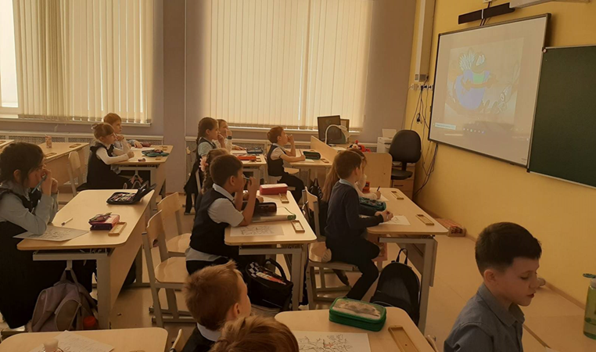
эффективные техники восстановительно-медиативного подхода в рамках процедуры медиации с несовершеннолетними
Техники в рамках гештальт-подхода:
Работа на границе контакта с применением методов работы с таким сопротивлением как: интроекция (отвержение) проекция, ретрофлексия, дифлексия, слияние, конфлюенция, десенсибилизация (чувствительность); эготизм (спонтанность)
Работа с феноменологией несовершеннолетних
Работа с метафорой, сказкатерапия

Slide 4
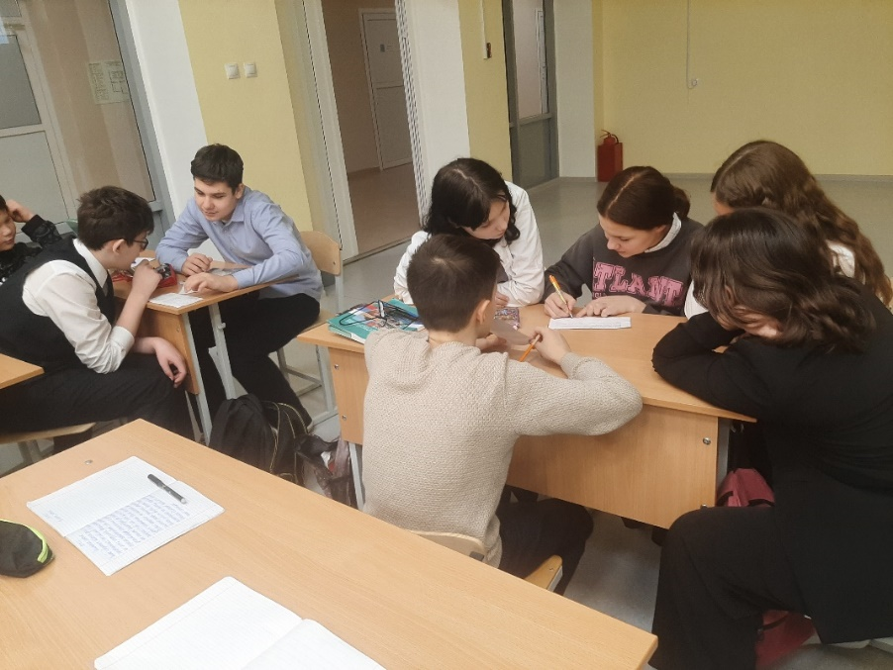
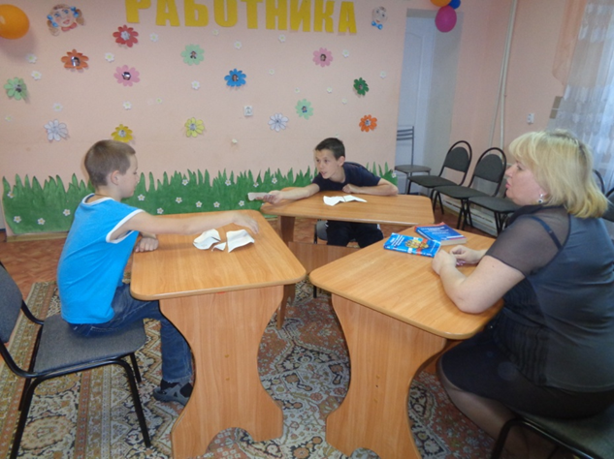
Эффективные методы в восстановительно-медиативном подходе в рамках проведения процедуры медиации с несовершеннолетними
Техники гештальт-подхода с проведением эксперимента
Стратегическая семейная терапия
Экзистенциальный подход
Работа с блокирующими убеждениями

Slide 5
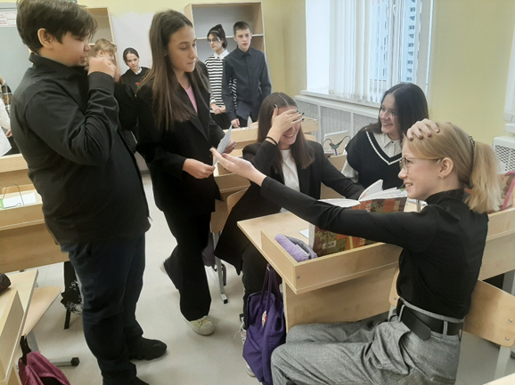
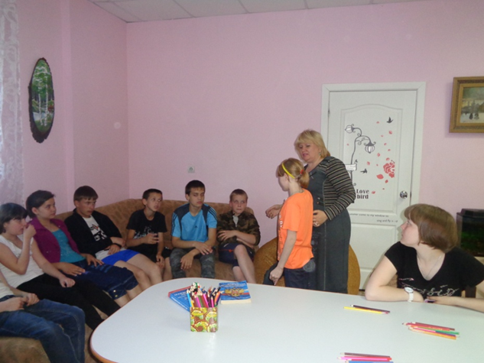
Аквариум
Особенности процедуры: нельзя давать обратную связь, молчаливое присутствие в процессе проведения процедуры медиации. При желании участников процедуры в конце возможна обратная связь лишь теми детьми, кого выберет участник процедуры самостоятельно по желанию.

Slide 6
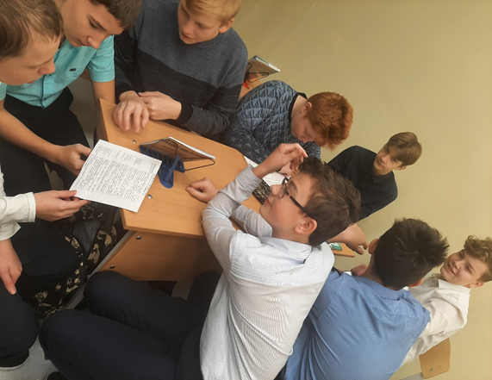
Эффективные техники восстановительно-медиативного подхода в рамках процедуры медиации с семьями несовершеннолетних
В рамках системной семейной терапии с использованием:
Циркулярный вопросов
Позитивное переформулирование
Применение волшебных вопросов
Эхо-высказывания
Усиление фраз

Slide 7
Вы поругались, подрались
У вас проблемы с учителями
Вы можете обратиться в Службу медиации если:
Вас обокрали, обидели
Вас оскорбляют, вы чувствуете себя лишним
У вас проблемы с родителями
вы являетесь подписчиком чатов онлайн с агрессивной направленностью
У вас прогулы в школе без уважительной причины

Slide 8
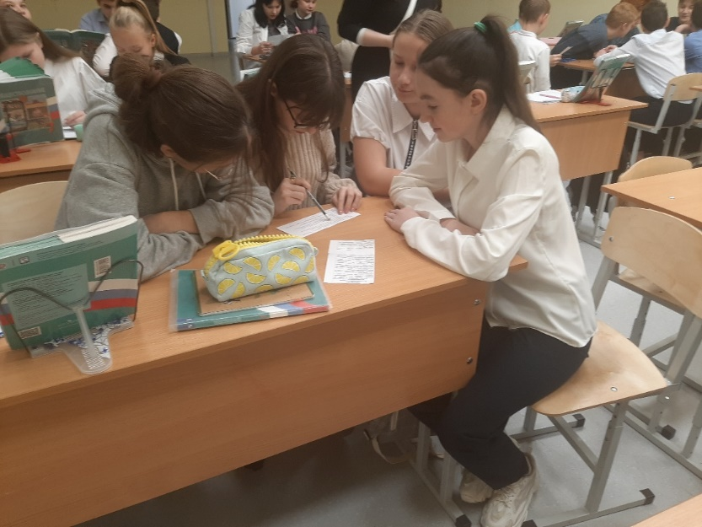
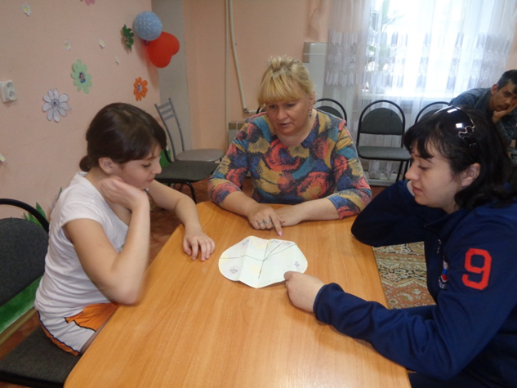
Эффективные техники восстановительно-медиативного подхода в рамках процедуры медиации с несовершеннолетними
Из конфликтологии: техника «Один режет, другой выбирает», позволяет одной стороне разделить (пирог, полномочия, функции и т.д.), а другой стороне нужно выбирать из двух частей одну.

Slide 9
Главная цель процедуры медиации-превратить школу в безопасное, комфортное пространство для всех участников образовательного процесса (учеников, учителей, родителей и т.д.)

